Slide 1
Varlam Šalamov
1907-1982
Стихи — это судьба

Slide 2
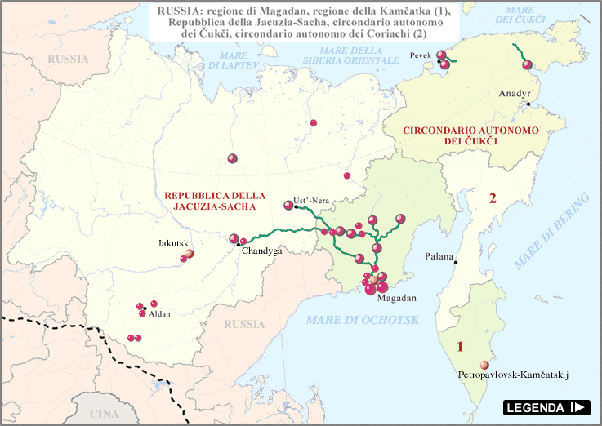
Il «crematorio bianco»
Severo-Vostočnyj ITL

Slide 4
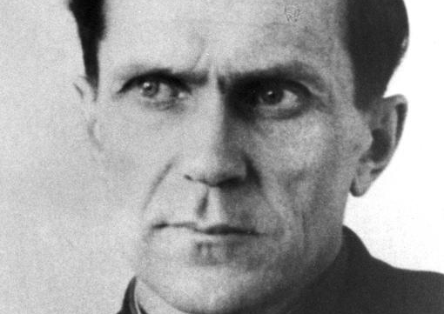
Cronologia
1937: condannato a cinque anni di lager per “attività controrivoluzionaria trockista”, è deportato alla Kolyma e lavora nella miniera d’oro “Partizan”
1938 – 1943: Lavora in diversi lager come minatore, taglialegna, caldaista, assistente geologo
1943: Viene arrestato per la terza volta per “attività anti-sovietica e controrivoluzionaria”, subisce un’ulteriore condanna a dieci anni di lager
1946: Partecipa al corso semestrale di formazione per infermieri presso l’Ospedale centrale per detenuti.
1951: Il 13 ottobre viene rilasciato dal lager.

Slide 5
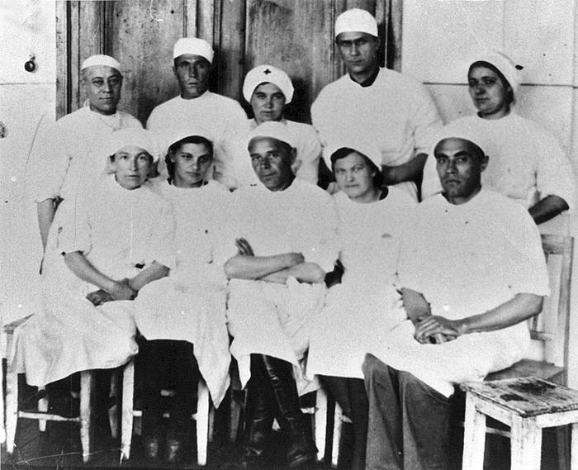
Šalamov infermiere all’ospedale “Levyj Bereg”, 1948
РГАЛИ. Ф. 2596. Оп. 1. Ед.хр. 75. Л. 8.

Slide 6
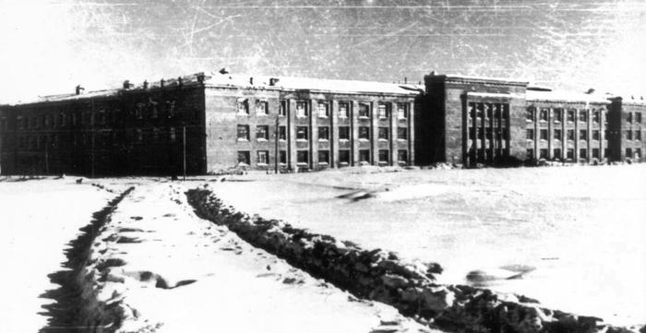
Ospedale Levyj bereg (La riva sinistra)

Slide 7
La rinascita della parola poetica
da Sentenza [Sentencija]
da Afinskie noči [Le notti ateniesi]
«Trascorsero molti giorni prima che imparassi a richiamare dalle profondità del mio cervello sempre nuove parole, parole diverse, una dopo l’altra. Ogni parola tornava a fatica, ogni parola emergeva all’improvviso, per conto suo. Non era un flusso di pensieri e parole. Ognuna di esse tornava solitaria senza la scorta di altre parole conosciute, e nasceva prima dalla lingua che dal cervello».
«Questo quinto senso o sentimento umano è il bisogno di poesia. Scopro che ogni infermiere che sa leggere e scrivere, ogni collega in quell’inferno, possiede un blocco per appunti, sul quale annota, con casuali inchiostri di vario colore, versi: non citazioni tratte da Hegel o dal Vangelo, ma precisamente versi. Ecco l’esigenza che a quanto pare si manifesta oltre alla fame, al desiderio sessuale e alle funzioni corporali. Il bisogno di ascoltare versi, trascurato da Thomas More. E tutti ne hanno una scorta personale».

Slide 8
La rinascita della parola poetica
«Dopo la mia resurrezione, incessanti come se la penna scrivesse da sé, i versi fluivano, spia della mia vita interiore, su un quaderno di ruvida carta da imballaggio, sgorgavano, scritti con l’inchiostro, a volte anche a matita, versi senza alcun valore artistico, ma indissolubilmente legati alla mia resurrezione, alla mia trasformazione, alla mia rinascita. In questi numerosi quaderni non c’erano ancora versi autentici. Ogni giorno uscivo sul ghiaccio della sorgente Duskan’ja e con la mano intirizzita dal gelo facevo in tempo a scrivere, abbozzare su brandelli di giornali, su un quaderno lacero sempre nuovi versi, sempre nuove poesie. Erano poesie mediocri. L’esigenza di scrivere versi era incredibile. Ogni avvenimento della mia vita trovava espressione nel metro, e così ogni immagine della natura. In questo flusso lirico non c’era ancora una voce autentica, ultimamente mia»
da Poet iznutri

Slide 9
“Разговоры о самом главном”
Il legame con Boris Pasternak
Varlam Šalamov, 1952
Pasternak a Peredelkino, 1948
Notes:
p. 19 Sh racconta del carteggio con P

Slide 10
Quelle con Pasternak erano semplicemente delle conversazioni su ciò che è essenziale nella mia vita, sull’argomento per me più importante, addirittura più importante dell’estremo Nord, l’arte.
V. Šalamov

Slide 11
22 febbraio 1952
Boris Leonidovič,
Voglia accettare questi due libretti, che non saranno mai stampati né pubblicati. È solo una modesta testimonianza della mia sconfinata stima e amore per un poeta dei cui versi sono vissuto per vent’anni.
V. Šalamov

Slide 12
9 luglio 1952
Caro Varlam Tichonovič,
A metà giugno sua moglie mi ha fatto avere i suoi due libretti e il biglietto. Subito, di mia iniziativa, le promisi che Le avrei scritto. È molto difficile farlo.
Io mi inchino di fronte alla gravità e alla severità del suo destino e di fronte alla freschezza delle sue doti (acuto senso di osservazione, dono della musicalità, sensibilità per il lato tangibile, materiale della parola), le cui numerose testimonianze sono sparse nei Suoi libri.
Semplicemente non so come parlare dei Suoi difetti, perché non sono difetti della Sua personale natura, bensì sono imputabili agli esempi che Lei ha seguito e considerato autorevoli, la colpa è delle influenze, e in primo luogo, della mia.

Slide 13
Delle mie cose io riconosco soltanto il meglio delle prime opere («Febbraio. prender l’inchiostro e piangere» e «Era il gelo del mattino. Contraeva le mascelle») e le ultime, a iniziare da Sui treni del mattino. Mi pare che il mio elemento fosse proprio in simili descrizioni della realtà o della natura, armoniosamente sviluppate da un dettaglio felicemente osservato e nominato con esattezza, come nella poesia di Innokentij Annenskij e in Lev Tolstoj.

Slide 14
Non si lasci consolare dai torti del nostro tempo. I suoi torti morali non la pongono ancora dalla parte della ragione, la sua disumanità non basta a far sì che chi non è d’accordo con esso, con ciò sia già un uomo. […] Allora, che cosa voglio dirLe con la maggiore insistenza possibile e prima di ogni cosa? Che tutto quello che ha scritto Le serva da gradino verso un ulteriore perfezionamento. Parlo del Suo perfezionamento interiore, del perfezionamento del pensiero più Suo, più importante della Sua vita, del perfezionamento di una qualche piega dell’immaginazione, da Lei preferita, a Lei nota (è il suo segreto!). Ma non del perfezionamento della Sua versificazione (che Dio ci scampi), perché i versi, anche scritti assai meglio, non sono mai fini a se stessi, e di per se stessi non valgono un fico secco, questo lo sa anche Lei, come lo sa il talento di cui ha dato prova.

Slide 15
Lei per natura sente e capisce troppe cose e ha sperimentato colpi troppo sensibili perché ci si possa confinare unicamente nei giudizi sulle Sue capacità, sul suo talento.
Finché Lei non si sarà staccato dalle rime false, incomplete, dalla sciatteria della rima che porta alla sciatteria della lingua e all’instabilità e indeterminatezza dell’insieme, io mi rifiuto, in senso stretto, di riconoscere i Suoi scritti come versi, e finché Lei non avrà imparato a distinguere ciò che è dipinto dal vero da ciò che è inventato, io non posso riconoscere come poesia il suo mondo poetico, al Sua natura di artista.
E perché dovrei risparmiarla? Lei non è privo di talento ed è strettamente legato alla vita dalla profonda sensibilità artistica che si manifesta nei suoi versi.
Io credo nel Suo futuro.

Slide 16
24 dicembre 1952
Caro Boris Leonidovič,
soltanto una settimana fa ho avuto tra le mani la Sua meravigliosa lettera di quest’estate. Per andare a prenderla ho percorso 1500 chilometri nel gelo di meno 50 e sono tornato a casa solo ieri l’altro. […] Avevo tanta paura che mi rispondesse con vuoti elogi di cui non ho bisogno, e questo per me sarebbe stato il colpo più duro. Io volevo un giudizio severo senza nessuna concessione di alcun genere su nulla.
Sentivo un dovere verso la mia coscienza, un’inquietudine interiore per non essere in grado, in nessun altro modo che con una semplice lettera che avrebbe potuto sembrare strana, per ringraziarLa di tutto quello che di buono, puro e retto c’era nei Suoi versi e che mi ha illuminato la strada nel corso di molti anni.

Slide 17
Conosco persone che sono vissute, sopravvissute grazie ai suoi versi, grazie alla percezione del mondo che i suoi versi comunicavano – proprio quelli che adesso sono destinati alle fiamme. Ha mai pensato a questo? Agli esseri umani che sono rimasti esseri umani soltanto perché con sé avevano le sue parole, i suoi disegni e pensieri? Che i suoi versi venivano letti come preghiere? […] I versi continuano a vivere anche senza di Lei. In quei versi c’erano una vita e una forza che, lo ripeto, hanno mantenuto umani degli esseri umani.

Slide 18
Sono comunque profondamente commosso e orgoglioso del fatto che Lei abbia trovato il tempo e la pazienza di leggere attentamente quei due libri – certo non sono dei libri, ma dei brogliacci. Perché diventino libri, bisogna lavorare ancora molto su ogni verso.
Lei mi pone di fronte grandi e alti compiti. Dio solo sa se saprò vincere questa battaglia, ma ho l’impressione di aver compreso la verità e l’anima della poesia, e la coscienza di questa forza mi costringerà a restare attaccato alla carta e all’inchiostro.

Slide 19
Vorrei darLe un libro pronto da molto tempo (non un libro, ma semplicemente qualche decina di poesie), nella speranza che un girono Lei trovi il tempo di dargli un’occhiata. (3 maggio 1954)
Il suo quaderno blu, che non ho ancora finito di leggere, è circolato di mano in mano e ovunque ha suscitato entusiasmo. L’ho riavuto soltanto oggi e me lo porterò in dacia, dove finirò di leggerlo e lo rileggerò tutto. […] Le voglio bene, ritengo che Lei abbia un vero talento e credo in Lei. (4 giugno)
Non le restituirò mai il quaderno blu. Sono i versi autentici di un poeta forte e originale. (27 ottobre)

Slide 20
Poesia e prosa
"Il poeta ha una sola via e uno solo è il tema della sua vita, che si svolge tanto nei versi quanto in prosa. Non sono due strade parallele, ma una sola via”
Šalamov,
Il poeta e la prosa

Slide 21
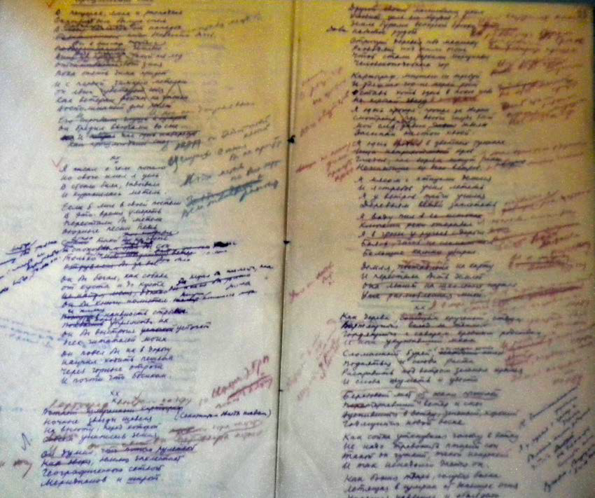
I quaderni di Kolyma 1837-1956

Slide 22
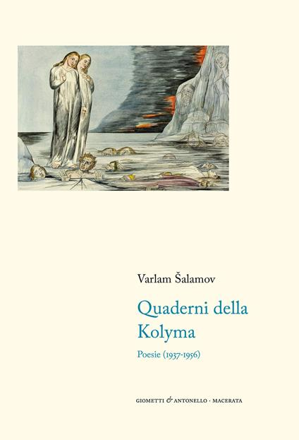

Slide 23
Я беден, одинок и наг,
Лишен огня. Сиреневый полярный мрак
Вокруг меня.
Я доверяю бледной тьме
Мои стихи. У ней едва ли на уме
Мои грехи.
И бронхи рвет мои мороз
И сводит рот. И, точно камни, капли слез
И мерзлый пот.
Я говорю мои стихи,
Я их кричу. Деревья, голы и глухи,
Страшны чуть-чуть.
И только эхо с дальних гор
Звучит в ушах, И полной грудью мне легко
Опять дышать.
<Не позднее зимы 1952/1953>
Povero, solo, nudo,
senza fuoco.
La tenebra polare color lilla
attorno a me.
Alla pallida ombra affido
i miei versi.
Improbabile in essa la coscienza
dei miei peccati.
E squarcia il gelo i bronchi miei
e contrae la bocca.
E lacrime, come pietre,
e gelido il sudore.
Io dico i miei versi,
li grido.
Nudi e sordi gli alberi sono
e un po’ spaventosi.
E soltanto l’eco dai monti lontani
risuona alle orecchie,
E facile m’è a pieni polmoni
Respirare di nuovo

Slide 24
La pietra grigia
Dalle mie mani forse
fu eretta una città di pietra,
ahi, pietra, grigia pietra,
quanto sei immemore.
Dei tagliapietra obliasti
le camicie impregnate di sale,
ti trassero dalle rocce
nei verdi campi per sempre.
Fu il nome tuo obliato
non per incuria soltanto
qui fu confuso con altri
e all’eternità sottratto.
Серый Камень
Моими ли руками
Построен город каменный,
Ах, камень, серый камень,
Какой же ты беспамятный.
Забыл каменотесов
Рубахи просоленные,
Тебя свели с утесов
Навек в поля зеленые.
Твое забыли имя Не только по беспечности,
Смешали здесь с другими
И увели от вечности. 1950

Slide 25
Не старость, нет, — все та же юность
Кидает лодку в валуны И кружит в кружеве бурунов На гребне выгнутой волны.
И развевающийся парус, Как крылья чайки, волны бьет,
И прежней молодости ярость
Меня бросает все вперед.
И сохраняющая смелость И гнев галерного раба — Такой сейчас вступает в зрелость
Моя горящая судьба.
Ее и годы не остудят, И не остудят горы льда,
У ней и старости не будет,
По-видимому, никогда...
1954
Non la vecchiaia, no, è sempre la stessa giovinezza
che scaglia la barca sulle rocce
e la fa mulinare nel merletto delle spume
sulla cresta dell’onda ricurva.
E la vela al vento,
come ali di gabbiano, batte le onde,
E la furia della passata giovinezza
mi lancia sempre avanti.
Il mio ardente fato,
che l’audacia conserva,
e l’ira dello schiavo di galera –
entra ora così nella maturità.
Non lo spegneranno gli anni,
montagne di ghiaccio non lo spegneranno,
né ci sarà per lui vecchiezza
certamente mai…

Slide 26
Инструмент
До чего же примитивен
инструмент нехитрый наш:
Десть бумаги в десять гривен,
Торопливый карандаш –
Вот и все что людям нужно,
Чтобы выстроить любой
Замок, истинно воздушный,
Над житейскою судьбой.
Все, что Данту было надо
Для постройки тех ворот,
Что ведут к воронке ада,
Упирающейся в лед.
1954
Lo strumento
Quanto è elementare
il nostro semplice strumento:
dieci quinterni da dieci soldi,
una matita scorrevole –
Ecco tutto ciò che serve agli uomini
per costruire un qualsiasi
autentico castello in aria,
al di sopra della quotidiana sorte.
Tutto quello che servì a Dante
per la costruzione di quelle porte
che conducono all’imbuto dell’inferno
ben piantato nel ghiaccio.

Slide 27
Желание
Я хотел бы так немного! Я хотел бы быть обрубком,
Человеческим обрубком...
Отмороженные руки,
Отмороженные ноги...
Жить бы стало очень смело
Укороченное тело.
Я б собрал слюну во рту,
Я бы плюнул в красоту,
В омерзительную рожу.
На ее подобье божье Не молился б человек,
Помнящий лицо калек...
<1953–1956>
Desiderio
Io vorrei così poco!
Vorrei essere un troncone,
un troncone d’uomo…
Congelate le mani
congelati i piedi…
con grande ardire prenderebbe a vivere il corpo decurtato.
Raccoglierei in bocca la saliva
sputerei sulla bellezza,
sul ceffo ripugnante.
La sua somiglianza divina
l’uomo non l’adorerebbe
ricordando l’aspetto degli storpi…

Slide 28
Che cosa ci ha dato questa maledetta epoca di terrore ferino? … intanto ecco qua: nonostante tutto sono esistiti degli uomini che sono rimasti uomini; certo erano casi isolati, una goccia nel mare, ma non tutti si sono trasformati in non-uomini.
Nadežda Mandel’štam

